Slide 1
신준석
Chap 01
자료구조와 알고리즘

Slide 2
CONTENTS
1.1 자료구조와 알고리즘
1.2 추상 데이터 타입
1.3 알고리즘의 성능 분석

Slide 3
CONTENTS
1.1 자료구조와 알고리즘

Slide 4
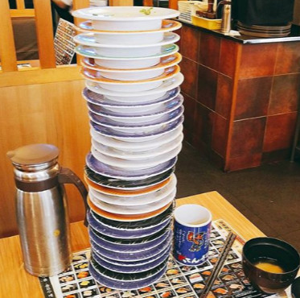
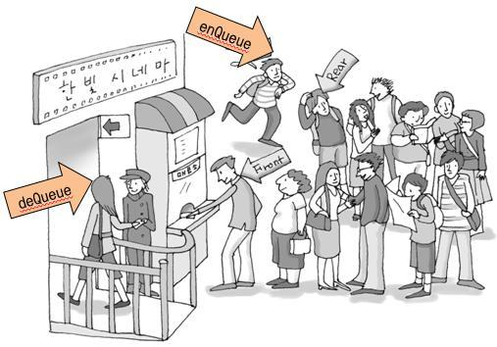
1.1 자료구조와 알고리즘
자료구조(資料構造, 영어: data structure)는 컴퓨터 과학에서 효율적인 접근 및 수정을 가능케 하는 자료의 조직, 관리, 저장을 의미한다. 더 정확히 말해, 자료 구조는 데이터 값의 모임, 또 데이터 간의 관계, 그리고 데이터에 적용할 수 있는 함수나 명령을 의미
식당에서 그릇을 쌓는 것처럼 자료들을 쌓아서 정리하는 구조를 컴퓨터에서는 “스택”이라고 부름.
영화 대기줄에 해당하는 자료 구조를 ‘큐’라고 부름.
큐에서는 먼저 도착한 자료가 먼저 빠져나감.

Slide 5
1.1 자료구조와 알고리즘
<표 1-1> 일상생활과 자료구조의 유사성
일상생활에서의 예 | 해당하는 자료구조
그릇을 쌓아서 보관하는 것 | 스택
영화 대기 줄 | 큐
버킷 리스트 | 리스트
영어사전 | 사전
지도 | 그래프
컴퓨터의 디렉토리 구조 | 트리

Slide 6
1.1 자료구조와 알고리즘
컴퓨터 프로그램은 무엇으로 이루어져 있을까?
자료구조
5
흔히 “프로그램 = 자료구조 + 알고리즘“이라고 함
알고리즘
대부분의 프로그램에서 자료(data)를 처리하고 있고 이러한 자료는 자료구조(data structure)를 사용하여 저장됨.
3
8
또한 주어진 문제를 처리하는 절차가 필요한데, 이것은 알고리즘(algorithm)이라고 불림.
6
9
프로그램

Slide 7
1.1 자료구조와 알고리즘
예를 들어서 시험성적을 읽어 들여서 최고 성적을 구하는 프로그램을 생각해보면,
외부에서 성적이 입력되면 이 성적들을 처리하기 편하게 프로그램 어딘가에 저장해야 함.
우리가 가장 쉽게 사용할 수 있는 것은 아마도 배열일 것.
이 경우, “배열”이 자료를 저장하는 구조, 즉 자료구조가 됨.
다음으로 필요한 것은 배열에 저장된 점수들 중에서 가장 큰 값을 찾는 절차.
간단한 방법으로, 배열의 첫번째 요소 값을 변수에 저장한 후 이 변수와 배열의 요소들을 순차적으로 비교하여 찾는 방법.
이렇게 문제를 해결하는 절차를 “알고리즘”이라고 함.

Slide 8
1.1 자료구조와 알고리즘
자료구조
알고리즘
score[]
largest←score[0]
for i←1 to N-1 do
if score[i] > largest
then largest←score[i]
return largest
80 | 70 | … | 30

Slide 9
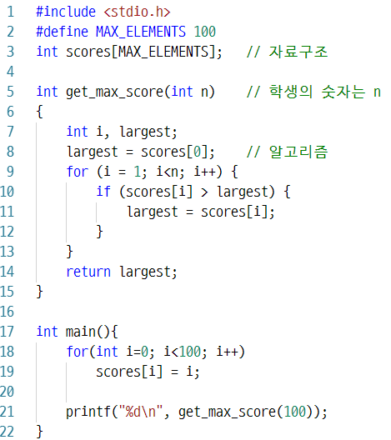
1.1 자료구조와 알고리즘
프로그램 1.1 calc_scores.c

Slide 10
1.1 자료구조와 알고리즘
알고리즘이란?
알고리즘(라틴어, 독일어: Algorithmus, 영어: algorithm 알고리듬, IPA: [ǽlɡərìðm])은 수학과 컴퓨터 과학, 언어학 또는 관련 분야에서 어떠한 문제를 해결하기 위해 정해진 일련의 절차나 방법을 공식화한 형태로 표현한 것
따라서 알고리즘은 특정한 일을 수행하는 명령어들의 집합.
여기서 명령어란 컴퓨터에서 수행되는 문장들을 의미함.
<정의1.1> 알고리즘
입 력 : 0개 이상의 입력이 존재하여야 한다.
출 력 : 1개 이상의 출력이 존재하여야 한다.
명백성 : 각 명령어의 의미는 모호하지 않고 명확해야 한다.
유한성 : 한정된 수의 단계 후에는 반드시 종료되어야 한다.
유효성 : 각 명령어들은 종이와 연필, 또는 컴퓨터로 실행 가능한 연산이어야 한다.

Slide 11
1.1 자료구조와 알고리즘
<정리>
알고리즘에는 입력은 없어도 되지만 출력은 반드시 하나이상 있어야함.
모호한 방법으로 기술된 명령어들의 집합은 알고리즘이 아님.
실행할 수 없는 명령어(예를 들면 0으로 나누는 연산)를 사용하면 역시 알고리즘이 아님.
또한 무한히 반복되는 명령어들의 집합도 알고리즘이 아님.

Slide 12
1.1 자료구조와 알고리즘
자연어를 사용하기 때문에 약간의 모호성 존재.
(명백하게 정의해야 함)
알고리즘을 기술하는 4가지 방법
한글이나 영어 같은 자연어
흐름도(flowchart)
의사코드(pseudo-code)
프로그래밍 언어
도형을 사용하여 알고리즘을 기술.
(알고리즘이 복잡해 질수록 기술하기 힘듦)
프로그래밍 언어의 예약어들은 모두 명백한 의미를 가지므로 알고리즘을 기술하는데 안성맞춤.
의사코드는 자연어보다는 더 체계적이고 프로그래밍 언어보다는 덜 엄격한 언어.
*교재에서는 주로 의사코드를 사용하여 알고리즘을 표기함.

Slide 13
1.1 자료구조와 알고리즘
하나의 예로 n개의 정수를 저장하고 있는 배열 A에서 최대값을 찾는 문제의 알고리즘을 의사코드로 표현하면,
알고리즘 1.1 배열에서 최대값을 찾는 알고리즘을 의사코드로 표현
ArrayMax(list, N):
largest←list[0]
for i←1 to N-1 do
if list[i]>largest
then largest←list[i]
return largest
대입 연산자가 = 가 아닌 ←

Slide 14
CONTENTS
1.2 추상 자료형

Slide 15
1.2 추상자료형
추상자료형 이란?
자료형을 작성할 때는 실행 가능한 연산에 대해서도 신경써야 함. 데이터의 종류가 결정되면 그 데이터와 관련된 연산이 달라질 수 있음.
예시로 int 자료형에서는 데이터는 “컴퓨터로 나타 낼 수 있는 정수의 집합”이고 연산은 “정수 간에 가능한 연산”을 의미
먼저 자료형이란 용어 그대로 “데이터의 종류”
자료형
기초 자료형
파생 자료형
사용자 정의 자료형
char
배열
구조체
데이터: {-INT_MAX, … , -2, -1, 0, 1, 2, 2, … , INT_MAX}
int
포인터
공용체
int 자료형
float
열거형
연산자: +, -, *, /, %, ==, >, <
double

Slide 16
1.2 추상자료형
데이터: {-INT_MAX, … , -2, -1, 0, 1, 2, 2, … , INT_MAX}
int 자료형
연산자: +, -, *, /, %, ==, >, <
자료형이라고 하면 데이터뿐만 아니라 데이터 간에 가능한 연산도 고려하여야 함.
복잡한 자료형을 구현할 때는 연산이 연산자가 아니고 함수(function)로 작성됨.
예를 들어서, “스택”이라는 자료형에서 새로운 값을 추가하는 연산은 add()라는 함수로 정의.

Slide 17
1.2 추상자료형
추상 자료형(ADT : abstract data type)이란 추상적, 수학적으로 자료형을 정의한 것.
좋은 추상화는 사용자에게 중요한 정보는 강조되고 반면 중요하지 않은 구현 세부 사항은 제거되는 것.
ADT는 실제적인 구현으로부터 분리되어 정의된 자료형을 말함. 즉, 자료형을 추상적으로 정의
ADT에서는 데이터나 연산이 무엇인지는 정의되지만 데이터나 연산을 어떻게 컴퓨터상에서 구현할 것인지는 정의 되지 않음.
예를 들어서 연산을 정의할 때 연산의 이름, 매개 변수, 반환형은 정의하지만 연산을 구현하는 구체적인 코드는 주어지지 않는 것이 ADT.
(다만, 연산을 정의하는 추상적인 의사코드는 주어질 수 있음)

Slide 18
1.2 추상자료형
객체는 주로 집합의 개념을 사용하여 정의
자연수를 나타내는 추상 자료형을 정의.
(자연수는 보통 컴퓨터 상에서 기본적으로 제공되지 않는 자료형)
“~으로 정의된다”를 의미
ADT 1.1 추상 자료형(Nat_Number)
데이터의 집합(객체): 0에서 시작하여 INT_MAX까지의 순서화된 정수의 부분범위
연산(함수):
여기에는 함수의 이름, 매개변수, 반환형, 수행하는 기능 등 포함.
Nat_Number zero() ::= return 0
Nat_Number successor(x) ::= if(x=INT_MAX) return x
else return x+1
Boolean is_zero(x) ::= if(x) return FALSE
else return TRUE
Boolean equal(x, y) ::= if( x==y) return TRUE
else return FALSE
Nat_Number add(x, y) ::= if( (x+y) <= INT_MAX )
return x+y
else retrun INT_MAX
Nat_Number sub(x, y) ::= if(x<y) return 0
else return x-y
매개변수가 없고 단순이 0를 반환
다음순서의 자연수를 반환

Slide 19
1.2 추상자료형
ADT가 구현될 때 보통 구현세부사항은 외부에 알리지 않고 외부와의 인터페이스만 사용하기 때문에 추상 자료형의 구현 방법은 언제든지 안전하게 변경될 수 있음.
즉, 인터페이스만 정확히 지켜진다면 ADT가 여러가지 방법으로 구현될 수 있음을 의미. 이것이 정보은닉의 기본 개념.
(전체 프로그램을 변경가능성이 있는 구현 세부사항으로부터 보호하는 것)
프로그래밍 언어에따라 ADT는 여러 가지 방법으로 구현됨.
객체지향언어에서는 “클래스”개념을 사용하여 ADT가 구현됨.
ADT의 객체는 클래스의 속성으로 구현되고 ADT의 연산은 클래스의 맴버함수로 구현됨.
객체지향언어에서는 private나 protected키워드를 이용하여 내부 자료의 접근을 제한할 수 있음.
또한 클래스는 계층구조(상속)로 구성될 수 있음.

Slide 20
CONTENTS
1.3 알고리즘의 성능 분석

Slide 21
1.3 알고리즘의 성능 분석
알고리즘의 효율성이 중요한 이유
첫번째, 최근 사용 프로그램 규모가 이전에 비해서 엄청나게 커지고 있기 때문
알고리즘 간의 효율성은 입력 자료의 양이 적은 경우에는 무시해도 상관 없지만 자료의 양이 많아 지면 그 차이는 상당히 커지게 됨.
<표 1-2>
입력 자료의 갯수 | 프로그램 A: n^2 | 프로그램 B: 2^n
n=6 | 36초 | 64초
n=100 | 1만초 | 4x10^22년

Slide 22
1.3 알고리즘의 성능 분석
알고리즘의 효율성이 중요한 이유
두번째, 사용자들은 여전히 빠른 프로그램을 선호한다는 점
따라서 경쟁사 프로그램보다 수행속도가 조금이라도 느리면 경쟁에서 밀릴 수밖에 없음.
효율적인 알고리즘은 알고리즘이 시작하여 결과가 나올 때 까지의 수행시간이 짧으면서 컴퓨터 내에 있는 메모리와 같은 자원을 덜 사용하는 알고리즘.

Slide 23
1.3 알고리즘의 성능 분석
수행시간 측정방법
소스코드를 구현하여 수행시간을 측정하는 방법
방법 #1 | 방법 #2
#include <time.h> start = clock(); … stop = clock(); double duration = double(stop-start) / CLOCKS_PER_SEC; | #include <time.h> start = time(NULL); … stop = time(NULL); double duration=double(stop, start);
문제점 :
알고리즘을 구현하고 테스를 해야함 → 알고리즘이 복잡한 경우에는 구현해야 된다는 점이 큰 부담이 될 수 있음.
만약 2개의 알고리즘을 비교한다면, 반드시 똑같은 하드웨어를 사용해야 함.
또한 소프트웨어 환경도 매우 중요.
(예를 들면 프로그래밍에 사용한 컴퓨터 언어에 따라 수행속도가 달라질 수 있음.)
실험에 사용했던 데이터가 아닌 다른 데이터에 대해서는 전혀 다른 결과가 나올 수 있음.

Slide 24
1.3 알고리즘의 성능 분석
알고리즘의 복잡도 분석 방법
알고리즘 복잡도 분석은 구현하지 않고도 모든 입력을 고려하는 방법.
실행 하드웨어나 소프트웨어 환경과는 관계없이 알고리즘의 효율성을 평가할 수 있음.
시간 복잡도 함수
알고리즘의 수행시간 분석을 시간 복잡도(time complexity)라고 하고 알고리즘이 사용하는 기억공간 분석을 공간 복잡도(space complexity)라고 함.
우리가 알고리즘 복잡도를 이야기할 때 대개는 시간 복잡도를 말함.
(보통 알고리즘이 차지하는 공간보다는 수행시간에 더 관심이 있기 때문)
시간 복잡도는 알고리즘의 절대적인 수행 시간이 아니라, 알고리즘을 이루고있는 연산이 몇 번이나 수행되는지를 숫자로 표시
시간 복잡도 함수 : 연산의 수를 입력의 개수 n의 함수로 나타낸 것.
표기는 T(n)

Slide 25
1.3 알고리즘의 성능 분석
시간 복잡도 함수
예시로 양의 정수 n을 n번 더하는 문제를 생각해 보면
하나의 연산이 t만큼의 시간이 걸린다고 할 때
알고리즘 A | 알고리즘 B | 알고리즘 C
sum ← n*n; | for i←1 to n do sum ← sum + n; | For i←1 to n do For j←1 to n do Sum ← sum + 1;
연산의 수
알고리즘 C
2n^2t
알고리즘 B
2nt
<표 1-2> 알고리즘의 비교
루프를 제어하는 연산은 제외
 | 알고리즘 A | 알고리즘 B | 알고리즘 C
대입연산 | 1 | n | n*n
덧셈연산 |  | n | n*n
곱셈연산 | 1
나눗셈연산
전체연산수 | 2 | 2n | 2n^2
가장 효율적인 알고리즘
알고리즘 A
2t
입력 n

Slide 26
1.3 알고리즘의 성능 분석
빅오 표기법
(n+1)번의 비교연산
for i←1 to n do
sum ← sum + n;
하지만 n이 커지게 되면
2n과 5n+1 함수의 차이는 미미함
루프 제어문 포함 → 5n+1
n번의 대입연산
n번의 덧셈연산
빅오 표기법은 시간 복잡도 함수에서 불필요한 정보를 제거하여 알고리즘 분석을 쉽게 할 목적으로 시간 복잡도를 표시하는 방법
2n과 5n+1 → O(n)
빅오 표기법은 n값에 따른 함수의 상한값을 나타내는 방법
두개의 함수 f(n)과 g(n)이 주어졌을 때 모든 n>n0 에 대하여 |f(n)| <= c|g(n)|을 만족하는 2개의 상수 c와 n0 가 존재하면 f(n) = O(g(n))이다.0

Slide 27
1.3 알고리즘의 성능 분석
많이 쓰이는 빅오 표기법
O(1) : 상수형
O(log n) : 로그형
O(n) : 선형
O(nlog n) : 선형로그형
O(n^2) : 2차형
O(2^n) : 지수형
O(n!) : 팩토리얼형
최선의 경우 O(1)
5 | 9 | 10 | 17 | 21 | 29 | 33 | 37 | 38 | 43
0 1 2 3 4 5 6 7 8 9
프로그램 1.3 seq_search.c
int seq_search(int list[], int key)
{
int i;
for (i = 0; i < n; i++)
if(list[i] == key)
return i;
return -1;
}
최악의 경우 O(n)
5 | 9 | 10 | 17 | 21 | 29 | 33 | 37 | 38 | 43
0 1 2 3 4 5 6 7 8 9

Slide 28
신준석
Chap 02
순환

Slide 29
CONTENTS
2.1 순환의 소개
2.2 거듭제곱값 계산
2.3 피보나치 수열의 계산
2.4 하노이탑 문제

Slide 30
CONTENTS
2.1 순환의 소개

Slide 31
2.1 순환의 소개
순환(recursion)이란 어떤 알고리즘이나 함수가 자기 자신을 호출하여 문제를 해결하는 프로그래밍 기법
프로그램 2.1 순환적인 팩토리얼 계산 프로그램
int factorial(int n)
{
if(n <= 1) return 1;
else return ( n * factorial(n-1) );
}
int factorial(3)
{
if(n <= 1) return 1;
else return ( 3 * factorial(3-1) );
}
int factorial(2)
{
if(n <= 1) return 1;
else return ( 2 * factorial(2-1) );
}
int factorial(1)
{
if(n <= 1) return 1;
else return ( n * factorial(n-1) );
}
6

Slide 32
2.1 순환의 소개
int factorial(1)
{
if(n <= 1) return 1;
else return ( n * factorial(n-1) );
}
int factorial(2)
{
if(n <= 1) return 1;
else return ( 2 * factorial(2-1) );
}
int factorial(2)
{
if(n <= 1) return 1;
else return ( 2 * factorial(2-1) );
}
int factorial(3)
{
if(n <= 1) return 1;
else return ( 3 * factorial(3-1) );
}
int factorial(3)
{
if(n <= 1) return 1;
else return ( 3 * factorial(3-1) );
}
int factorial(3)
{
if(n <= 1) return 1;
else return ( 3 * factorial(3-1) );
}
1
2
3
int factorial(2)
{
if(n <= 1) return 1;
else return ( 2 * factorial(2-1) );
}
int factorial(3)
{
if(n <= 1) return 1;
else return ( 3 * factorial(3-1) );
}
int factorial(3)
{
if(n <= 1) return 1;
else return ( 3 * factorial(3-1) );
}
4
5
6

Slide 33
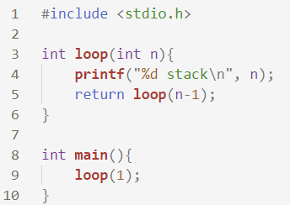
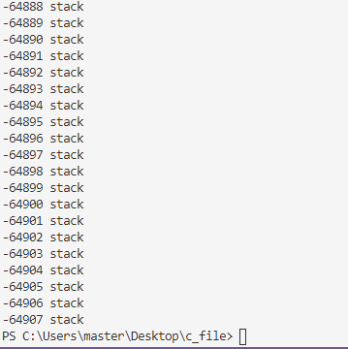
2.1 순환의 소개
종료조건이 없으면?
무한히 호출 → 오류 발생

Slide 34
2.1 순환의 소개
순환 ←→ 반복
프로그래밍 언어에서 되풀이 하는 방법은 반복(iteration)과 순환(recursion)의 2가지가 있음.
많은 경우, 순환은 반복으로 변경이 가능함.
순환이 더 빠른 예제도 존재하지만 일반적으로 순환은 함수 호출을 하게 되므로 반복에 비해 수행속도 면에서 떨어짐.
프로그램 2.3 반복적인 팩토리얼 계산 프로그램
int factorial_iter(int n)
{
int i, result = 1;
for(i=1; i<=n; i++)
result = result * i;
return result;
}
문제의 정의가 순환적으로 되어 있다면 순환으로 작성하는 것이 쉬움.
또한 대개 순환 형태의 코드가 이해하기 더 쉬움.
약점 → 실행시간
적지 않은 경우에 순환을 사용하지 않으면 도저히 프로그램을 작성할 수 없는 경우도 있음.

Slide 35
CONTENTS
2.2 거듭제곱값 계산

Slide 36
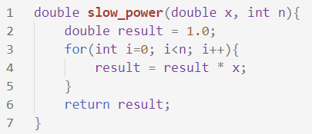
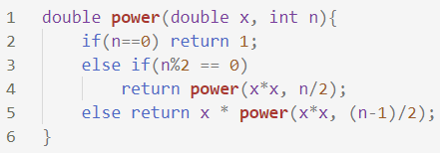
2.2 거듭제곱값 계산
1. 반복을 이용한 계산
n이 짝수일 경우
x^2을 먼저 계산하고 이 값을 n/2 제곱 하는 것.
n이 홀수일 경우
x^2을 (n-1)/2제곱하고 여기에 x를 곱함.
즉, 문제의 크기가 절반씩 줄어듦.
만약 n이 100이라면, 100→50→25→12→6→3→1 (7번)
시간 복잡도 O(n)
이때 n을 2^k 라고 가정하면, 2^k → 2^(k-1) → 2^(k-2) → … → 2^1 → 2^0
대략 k번의 순환 호출이 일어남을 알 수 있음
2. 순환을 이용한 계산
n = 2^k 에서 양변에 log를 취하면 log2n = k
따라서 시간 복잡도는 O(log2n)
시간 복잡도 O(log2n)

Slide 37
CONTENTS
2.3 피보나치 수열의 계산

Slide 38
2.3 피보나치 수열의 계산
피보나치 수열의 정의
0
n = 0
fin(n)
1
n = 1
fin(n-2) + fin(n-1)
otherwise
피보나치 수열은 정의 자체가 순환적임.
따라서 구현 시에 순환 호출을 사용하는 것이 자연스러운 방법.
프로그램 2.6 순환적인 피보나치 수열 계산 프로그램
int fib(int b)
{
if(n==0) return 0;
if(n==1) return 1;
return (fib(n-1) + fib(n-2));
}

Slide 39
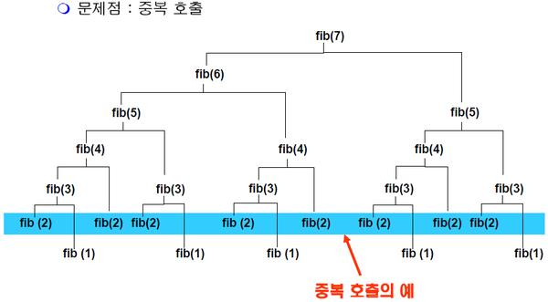
2.3 피보나치 수열의 계산
프로그램 2.6 순환적인 피보나치 수열 계산 프로그램
int fib(int b)
{
if(n==0) return 0;
if(n==1) return 1;
return (fib(n-1) + fib(n-2));
}
중복호출→비효율적
이러한 현상은 순환호출이 깊어질수록 점점 심해짐.
위의 함수는 매우 단순하고 이해하기 쉽지만 매우 비효율적임.
T(n) = T(n-1) + T(n-2) + C
위의 순환적인 수식을 풀어보면,
O(2^n) 라는 시간 복잡도가 도출됨.

Slide 40
2.3 피보나치 수열의 계산
프로그램 2.7 반복적인 피보나치 수열 계산 프로그램
int fib_iter(int n)
{
if(n==0) return 0;
if(n==1) return 1;
int pp = 0;
int p = 1;
int result = 0;
for(int i=2; i<=n; i++){
result = p + pp;
pp = p;
p = result;
}
return result;
}
반복구조를 이용하여 프로그램 하면,
시간 복잡도는 O(n)이 됨.

Slide 41
CONTENTS
2.4 하노이탑 문제

Slide 42
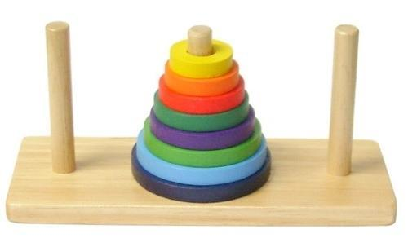
2.4 하노이탑 문제
원판들을 다른 기둥으로 모두 옮겨야 함.
조건 :
한번에 하나의 원판만 이동할 수 있다.
맨 위에 있는 원판만 이동할 수 있다.
크기가 작은 원판위에 큰 원판이 쌓일 수 없다.

Slide 43
2.4 하노이탑 문제
알고리즘(하노이의 탑)
void hanoi_tower(int n, char from, char tmp, char to)
{
if( n== 1 ){
from에 있는 한 개의 원판을 to로 옮긴다.
}
else{
1. from의 맨 밑의 원판을 제외한 나머지 원판들을 tmp로 옮긴다.
2. from에 있는 한 개의 원판을 to로 옮긴다.
3. tmp의 원판들을 to로 옮긴다.
}
}

Slide 44
2.4 하노이탑 문제
알고리즘(하노이의 탑)
알고리즘(하노이의 탑)
void hanoi_tower(int n, char from, char tmp, char to)
{
if( n== 1 ){
from에 있는 한 개의 원판을 to로 옮긴다.
}
else{
1. from의 맨 밑의 원판을 제외한 나머지 원판들을 tmp로 옮긴다.
2. from에 있는 한 개의 원판을 to로 옮긴다.
3. tmp의 원판들을 to로 옮긴다.
}
}
void hanoi_tower(int n, char from, char tmp, char to)
{
if( n== 1 ){
from에 있는 한 개의 원판을 to로 옮긴다.
}
else{
hanoi_tower(n-1, from, to, tmp);
from에 있는 한 개의 원판을 to로 옮긴다.
hanoi_tower(n-1, tmp, from, to);
}
}
from를 사용하여 tmp에서 to로 n-1개의 원판을 이동.
to를 사용하여 from에서 tmp로 n-1개의 원판을 이동.
원판을 이동한다는 것은 그냥 화면에 어디서 어디로 이동한다고 출력해주면 됨.
printf(“원판 %d을 %c에서 %c으로 옮긴다.\n”, n, from, to);

Slide 45
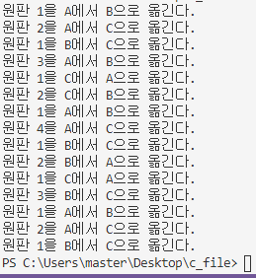
2.4 하노이탑 문제
프로그램 2.8 하노이의 탑 문제 프로그램
#include <stdio.h>
void hanoi_tower(int n, char from, char tmp, char to)
{
if( n== 1 ){
printf(“원판 1을 %c에서 %c으로 옮긴다.\n”, from, to);
}
else{
hanoi_tower(n-1, from, to, tmp);
printf(“원판 %d을 %c에서 %c으로 옮긴다.\n”, n, from, to);
hanoi_tower(n-1, tmp, from, to);
}
}
int main(void)
{
hanoi_tower(4, ‘A’, ‘B’, ‘C’);
return 0;
}

Slide 46
2.4 하노이탑 문제
반복적인 형태로 바꾸기 어려운 순환
1. return n * factorial(n-1);
2. return factorial(n-1) * n;
꼬리 순환(tail recursion)은 1처럼 순환 호출이 순환 함수의 맨 끝에서 이루어지는 형태의 순환. 꼬리 순환에 경우, 알고리즘은 쉽게 반복적인 형태로 변환이 가능함.
2와 같은 머리 순환(head recursion) 의 경우나 방금 살펴본 하노이의 탑 문제처럼 여러 군데에서 자기 자신을 호출(multi recursion)하는 경우는 쉽게 반복적인 코드로 바꿀 수 없음.
만약 동일한 알고리즘을 꼬리 순환과 머리 순환 양쪽으로 모두 표현할 수 있다면 당연히 꼬리 순환으로 작성 해야함.

Slide 47
THANK YOU

